Slide 1
請到「全人中心首頁」—「最新消息」查看考試帳號、密碼
(http://www.hec.fju.edu.tw/layout/onebrown/vvindex.jsp)
依指定之帳號、密碼登入考試系統(http://liveabc.mmc.fju.edu.tw)

Slide 2
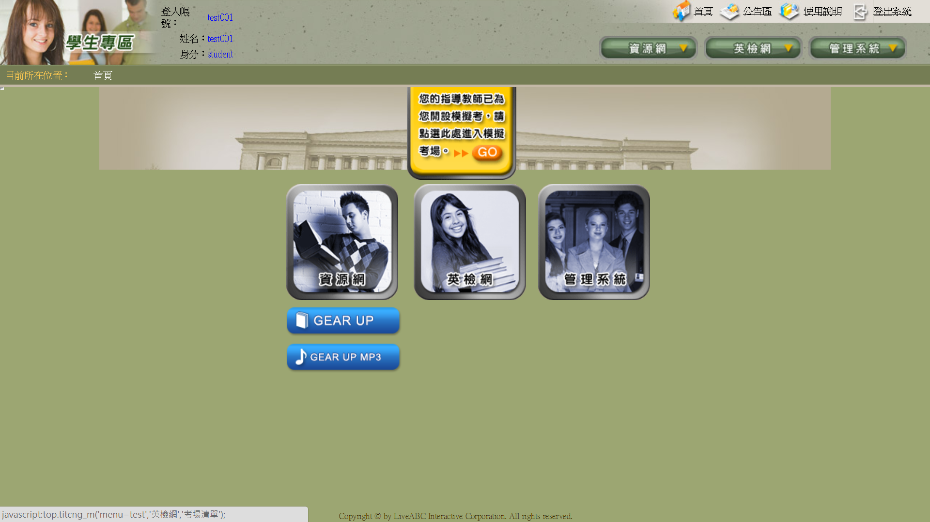
請點選「GO」進入

Slide 3
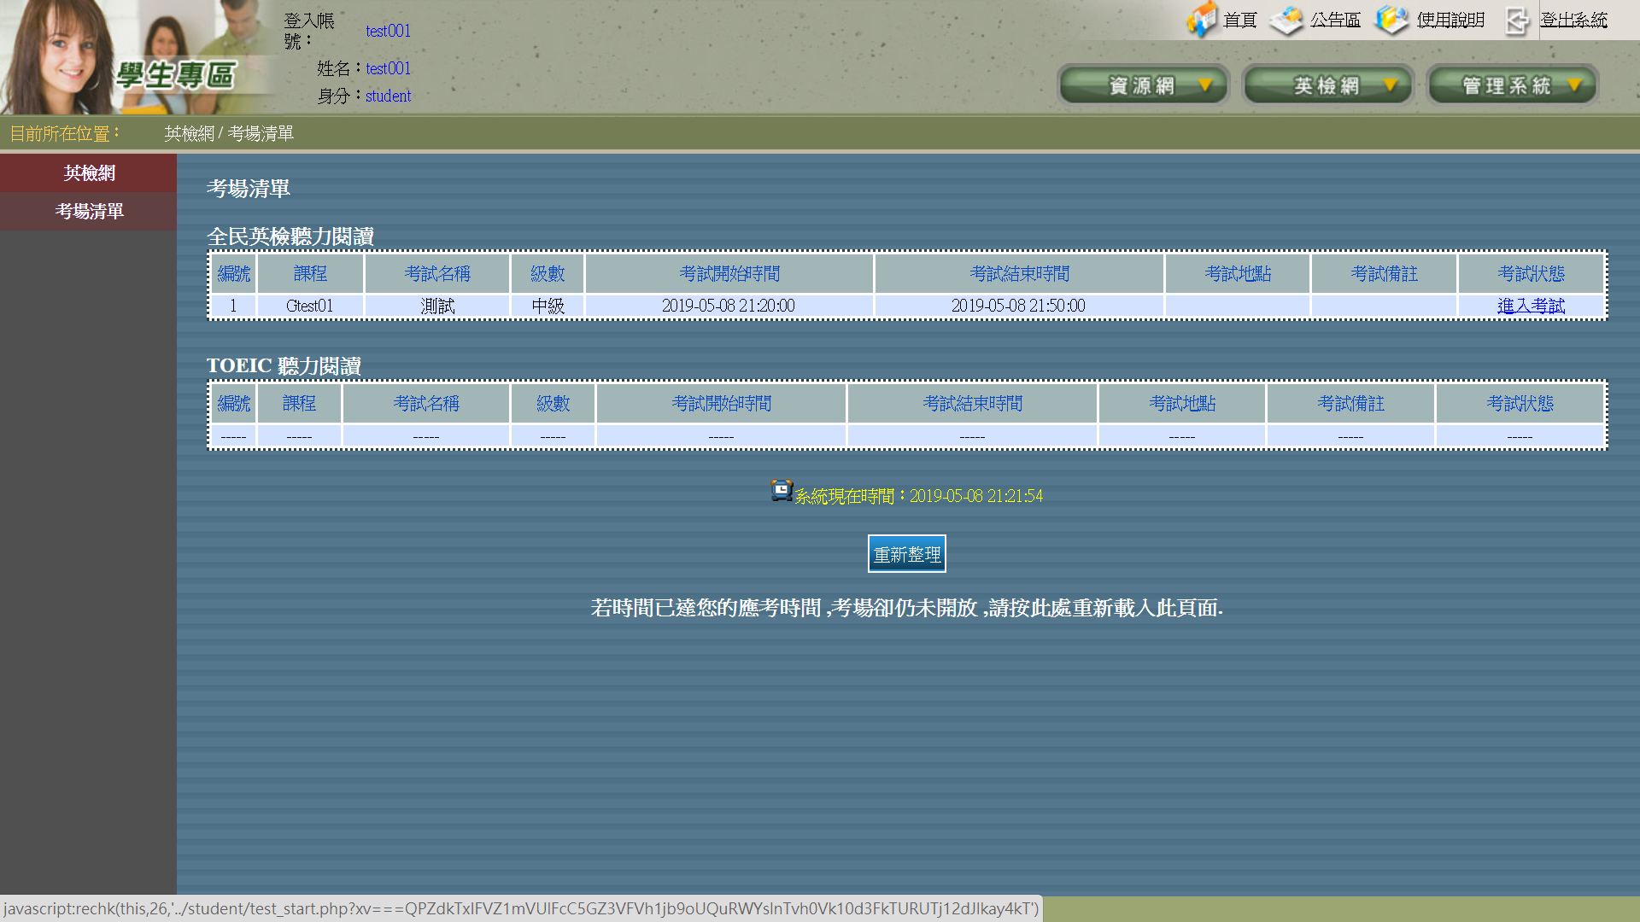
請選擇當日的日期
點選「進入考試」

Slide 4
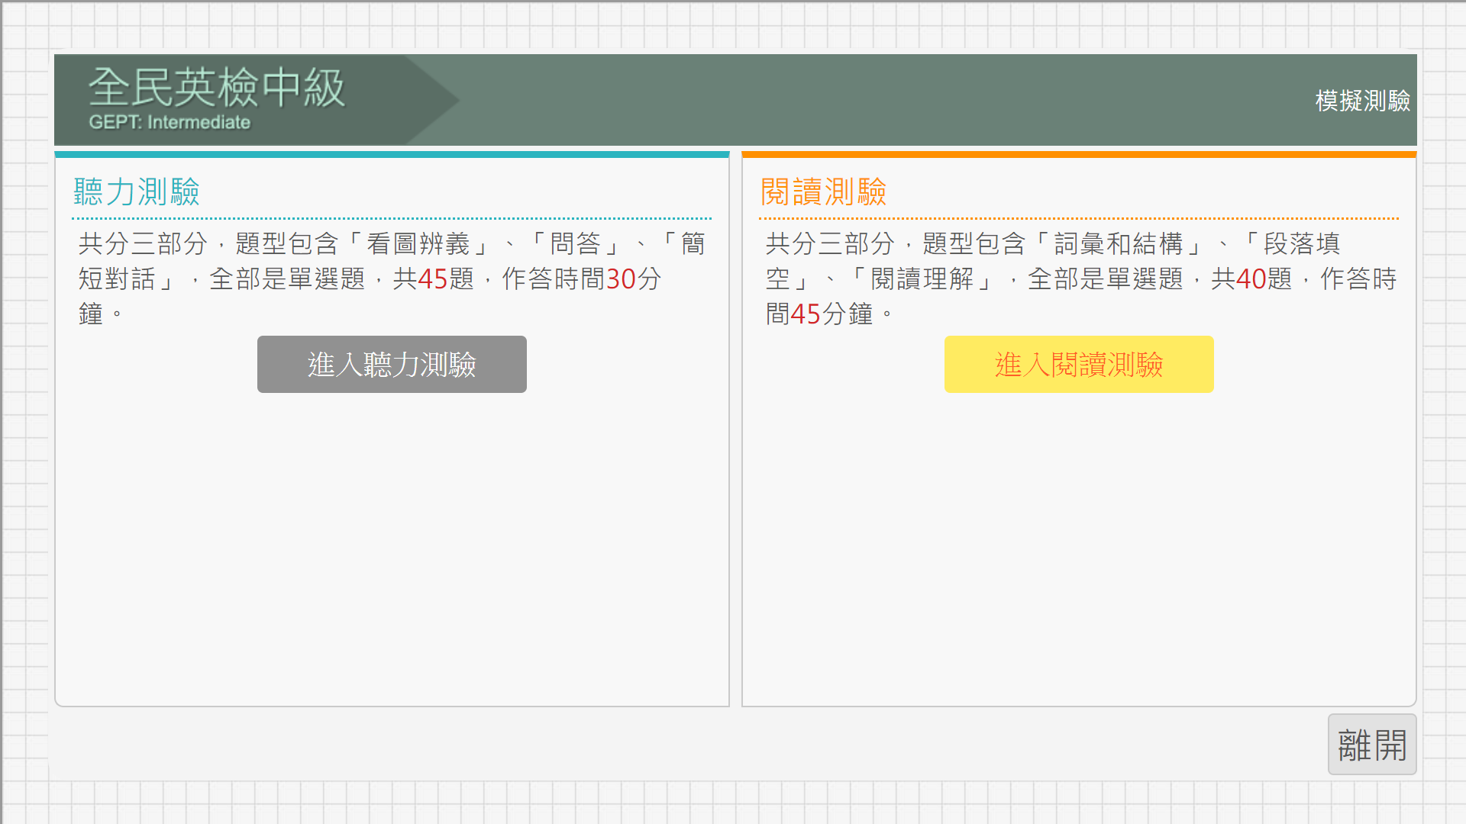
請選擇「閱讀測驗」

Slide 5
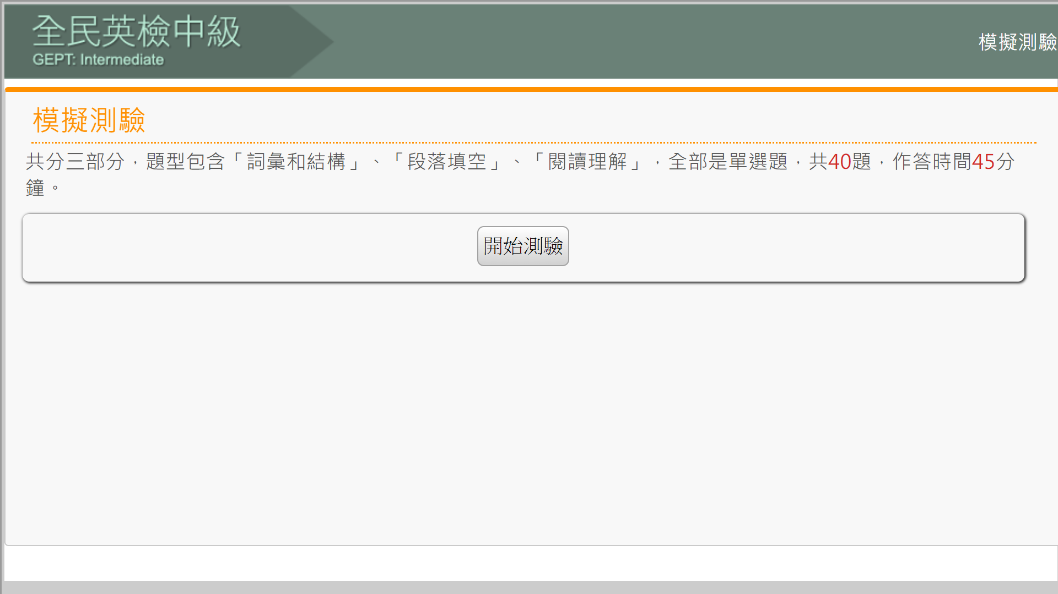
請點選「開始測驗」

Slide 6
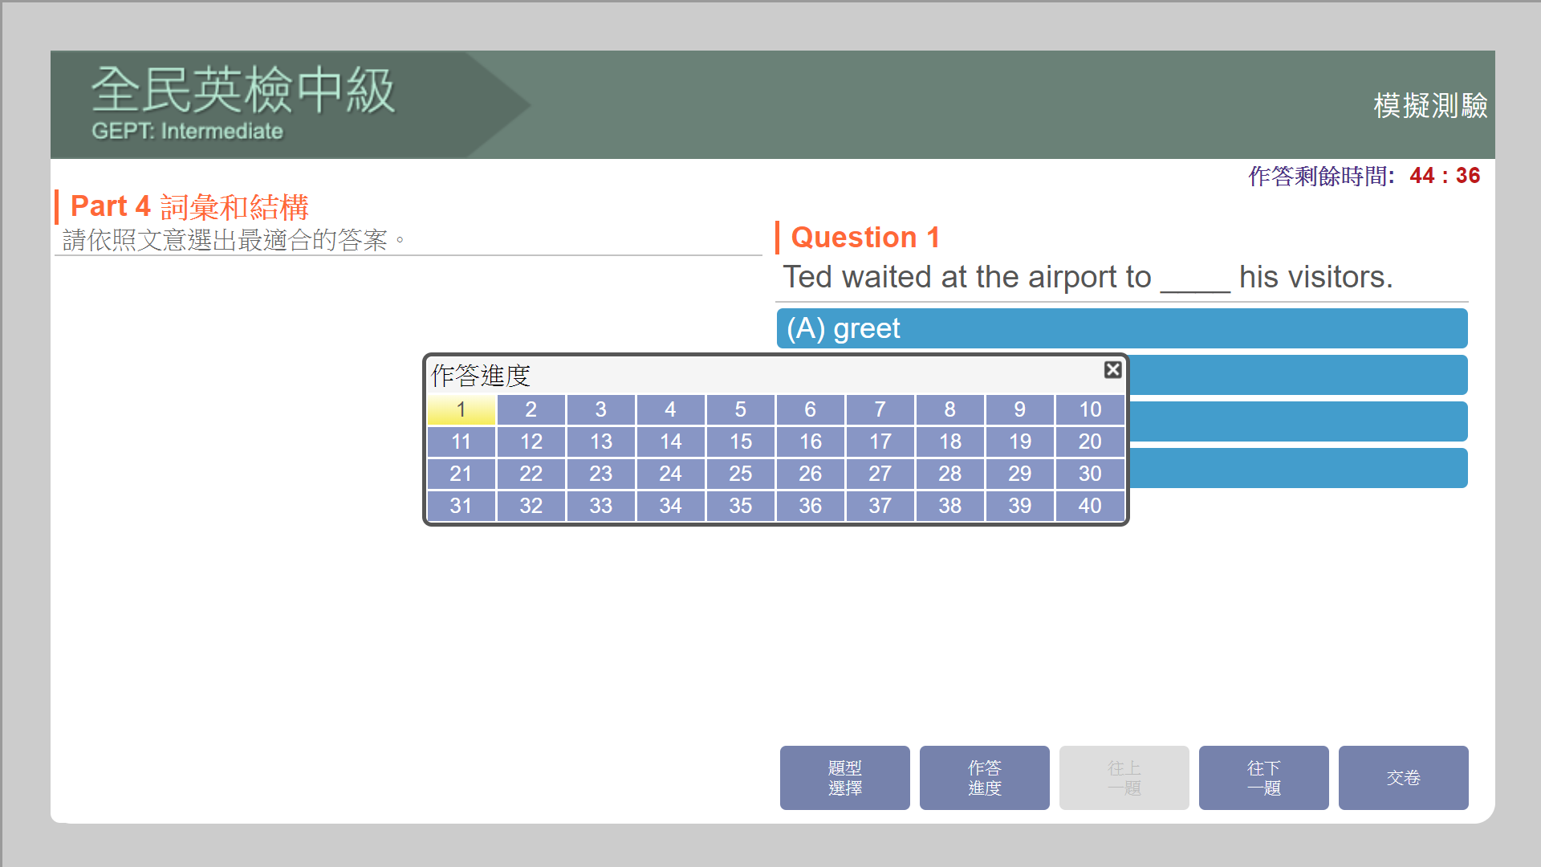
測驗題數共為40題
注意！
同一畫面請勿停留3分鐘以上以免自動登出
點選「作答進度」可選擇要前往的題目

Slide 7
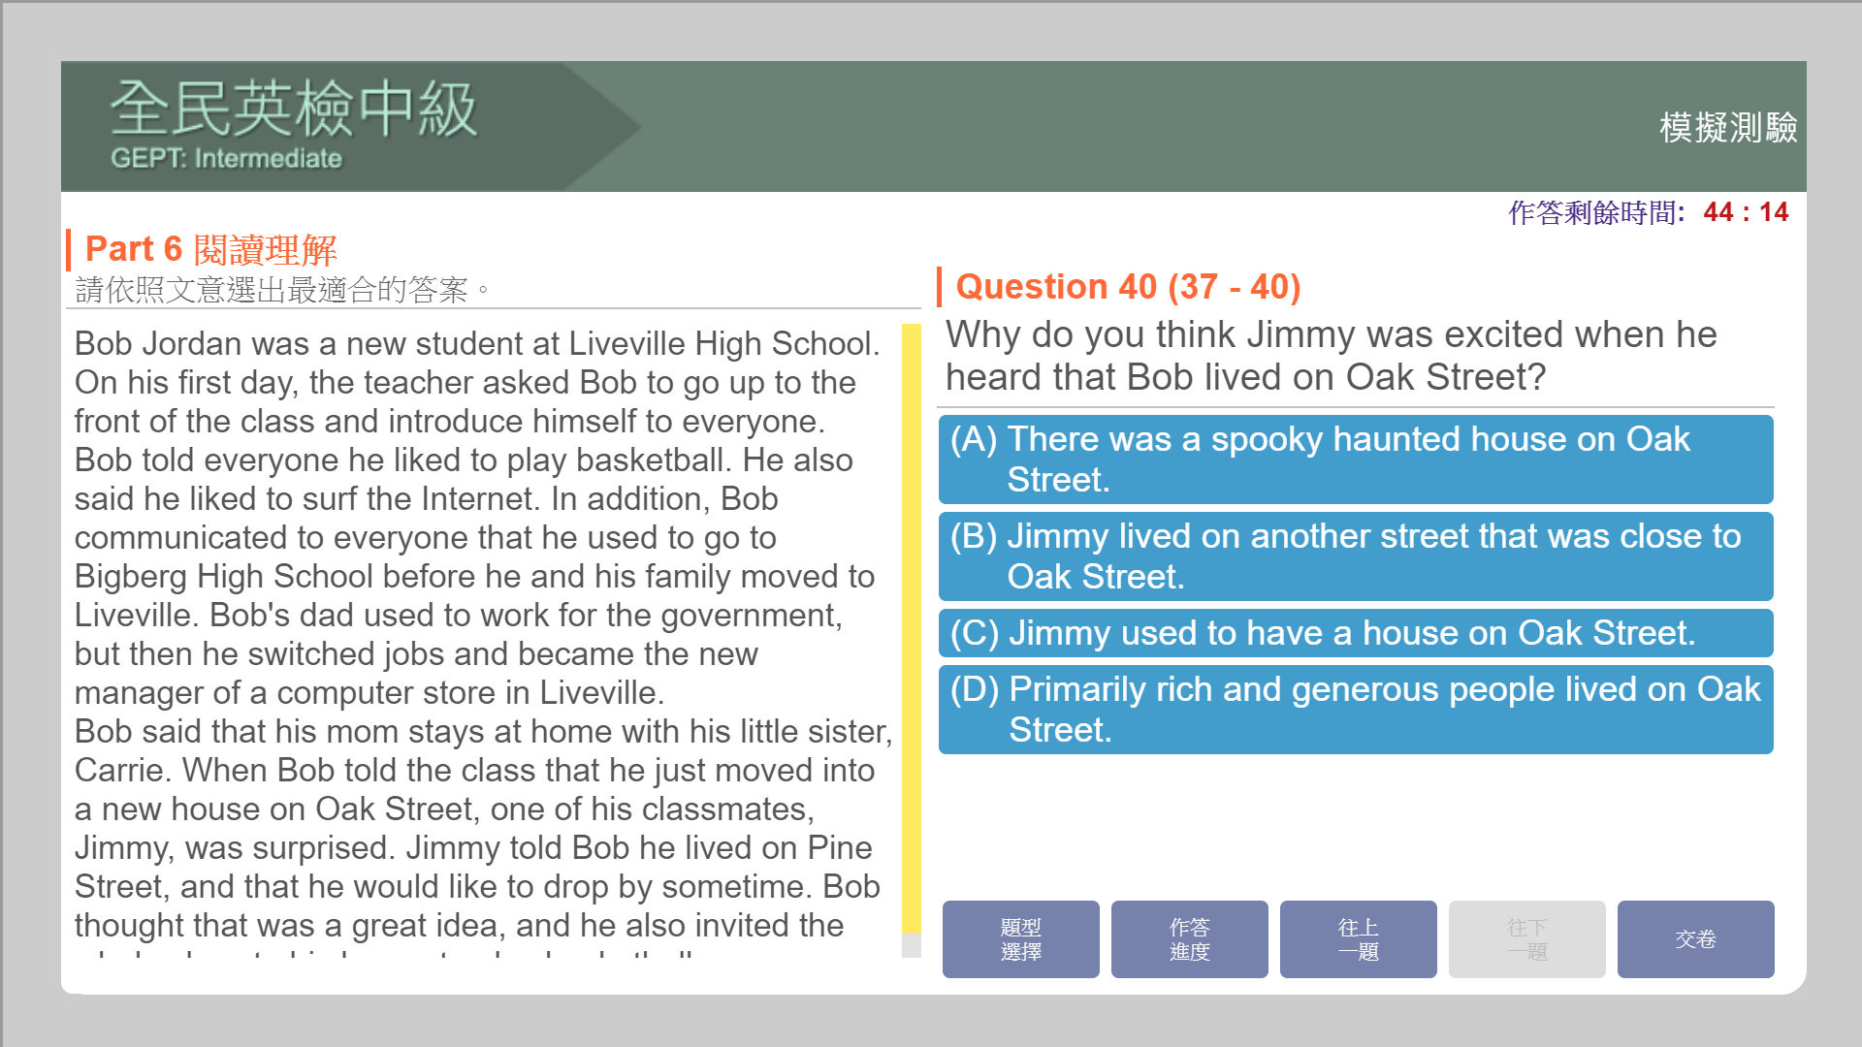
作答完畢點選「交卷」，登入視訊會議室，與英檢助理確認成績上傳成功

